Slide 1
Warzywa i owoce na co dzień i od święta
Zespół Marakuje
prezentuje swoje osiągnięcia

Slide 2
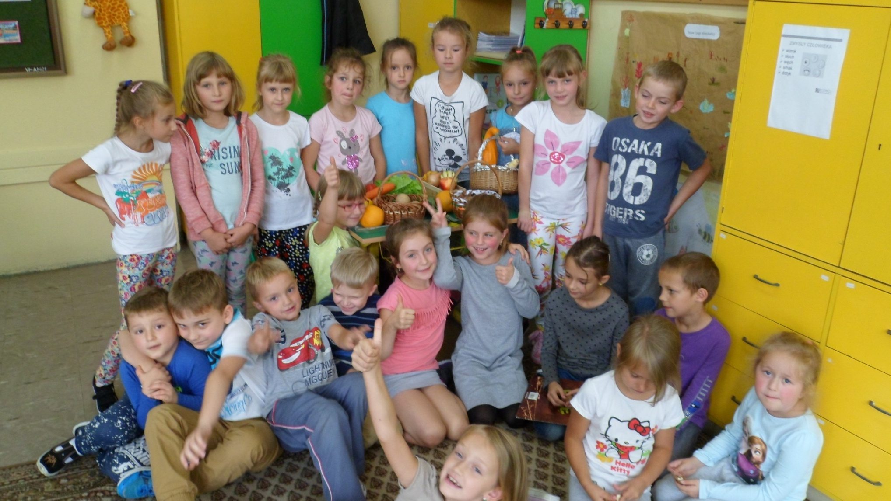
Zespół Marakuje

Slide 3
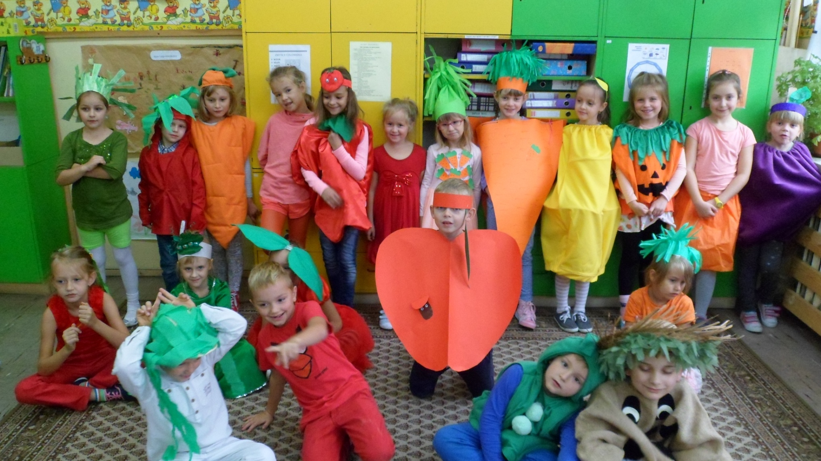
To też MY

Slide 4
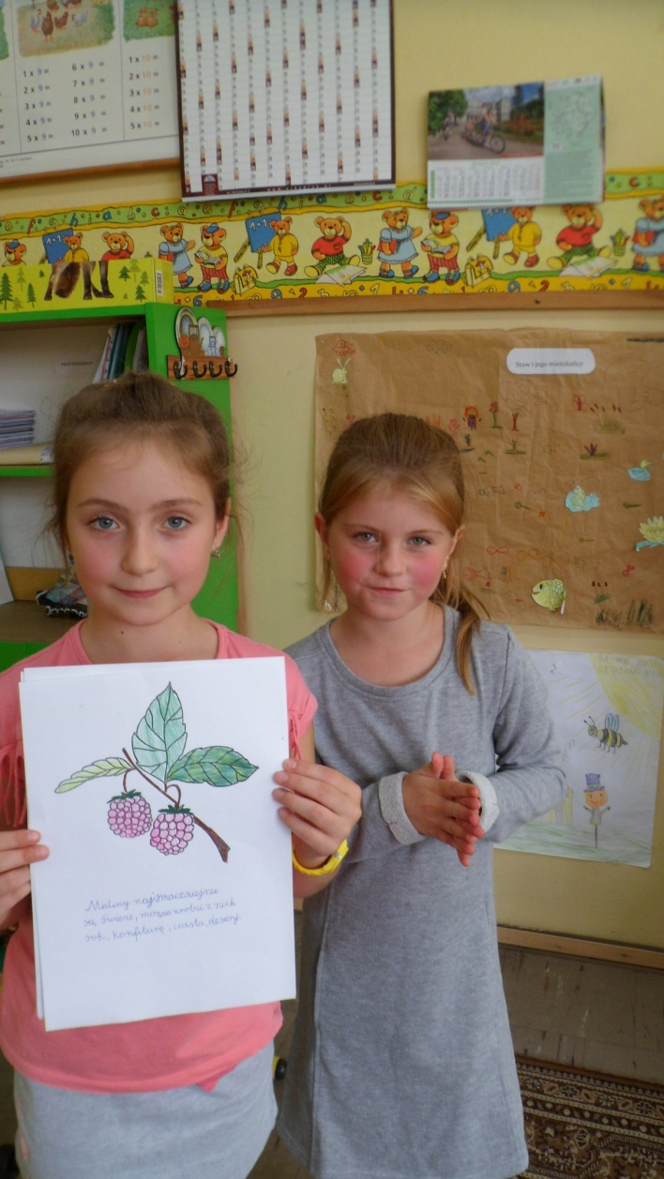
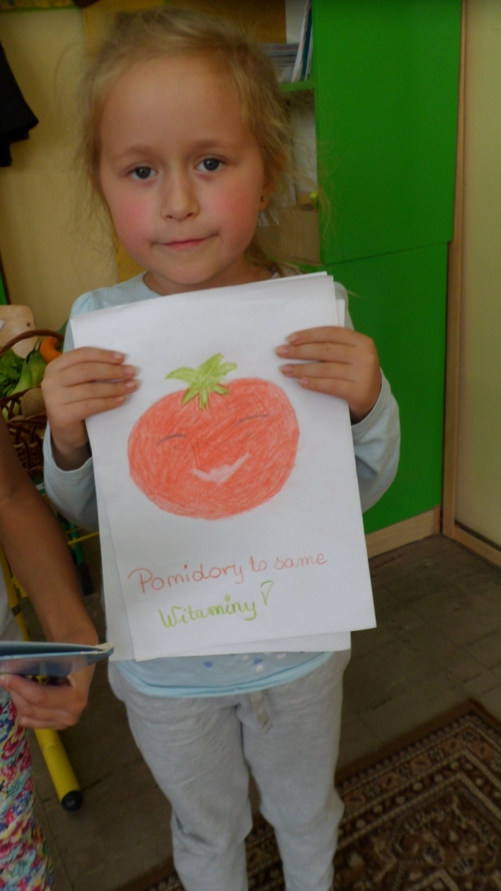
Nasze prezentacje

Slide 5
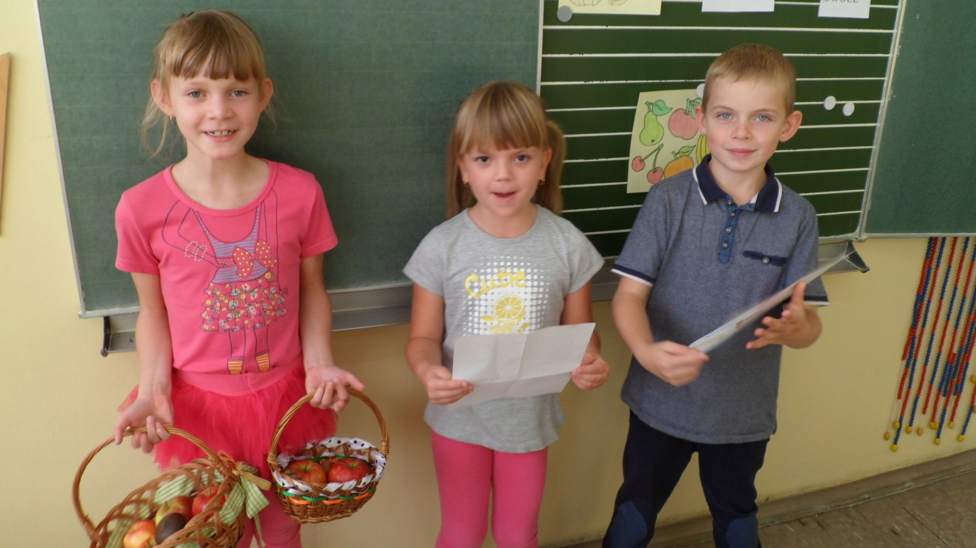
Dzielimy się wiedzą

Slide 6
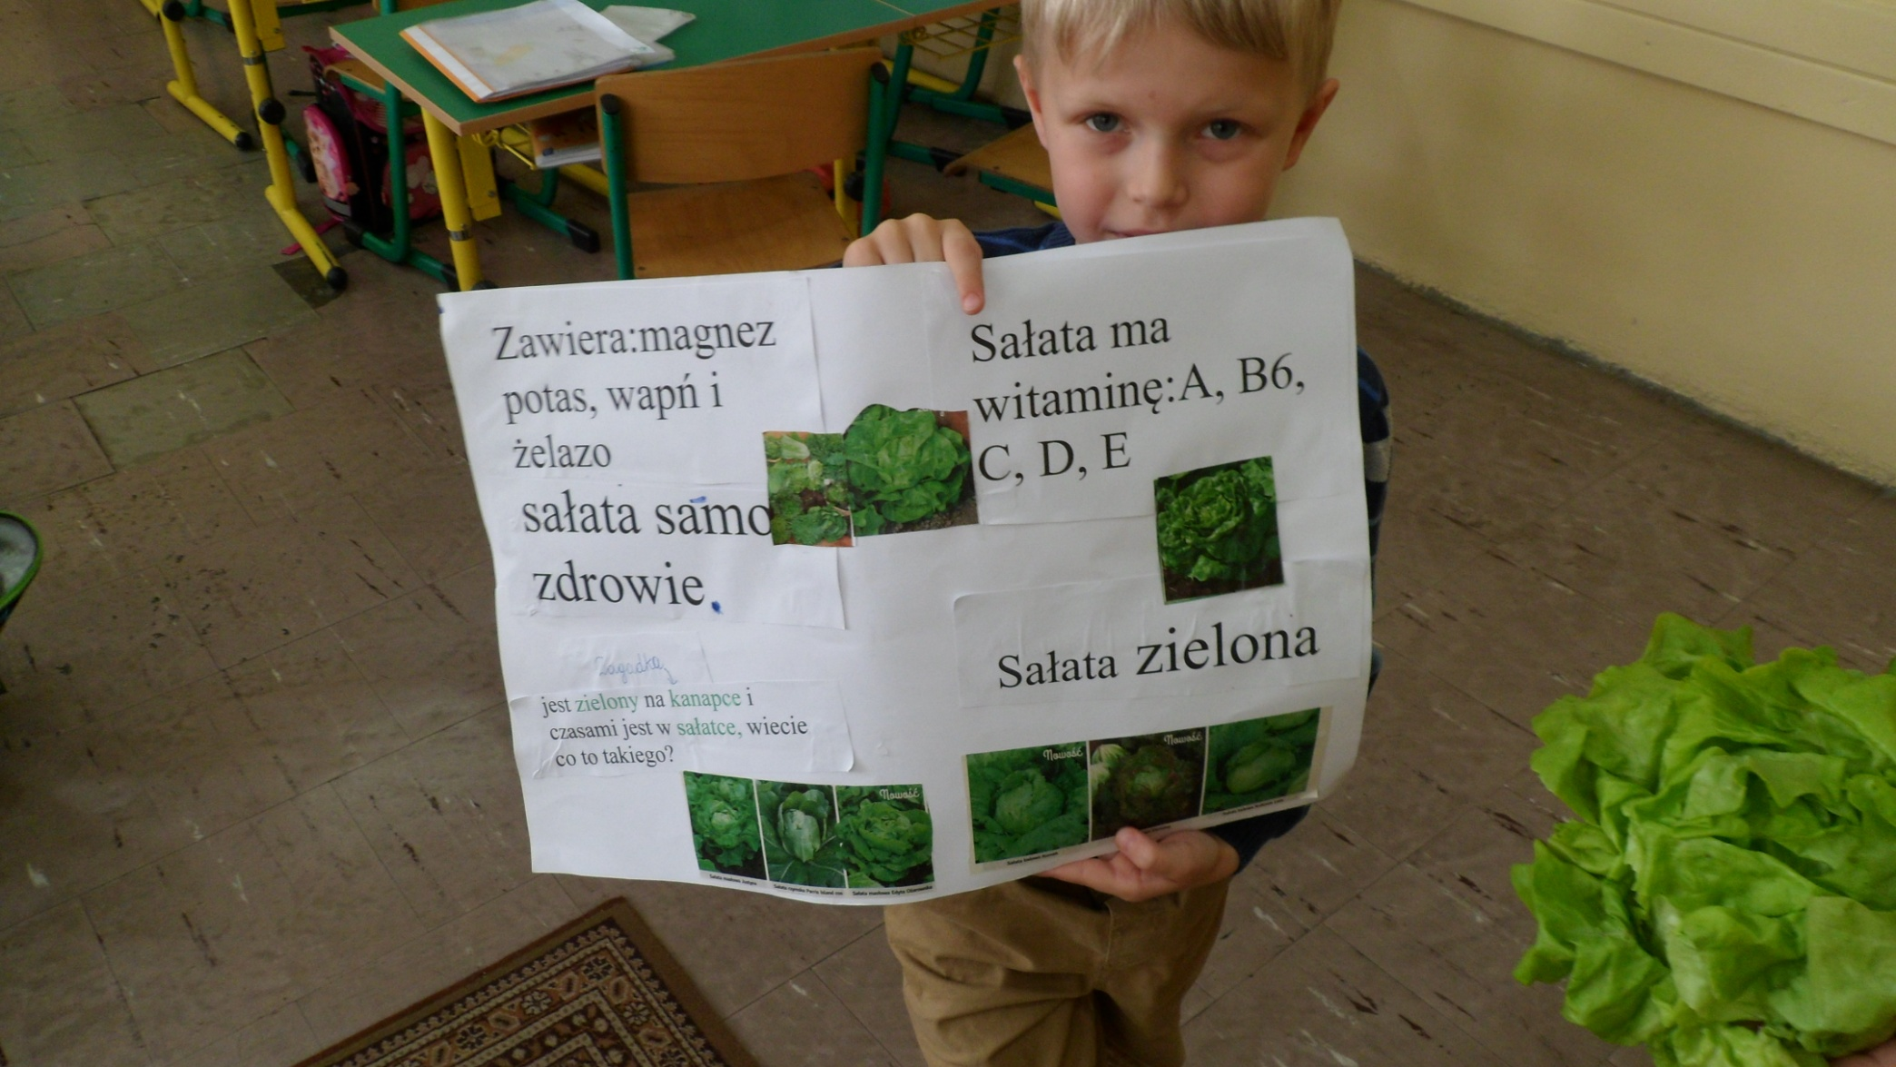
Smakujemy warzywa …

Slide 7
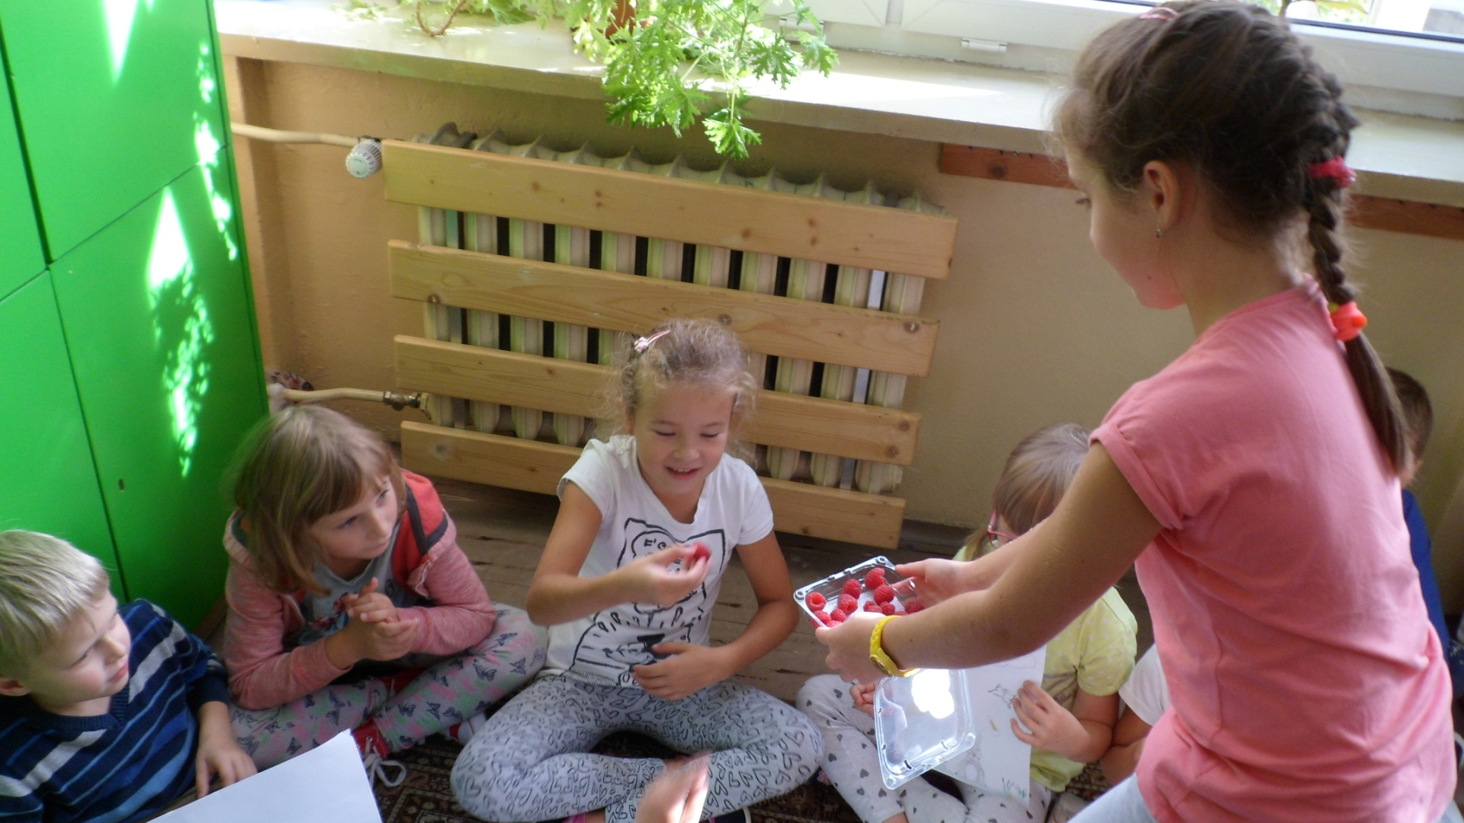
… i owoce

Slide 8
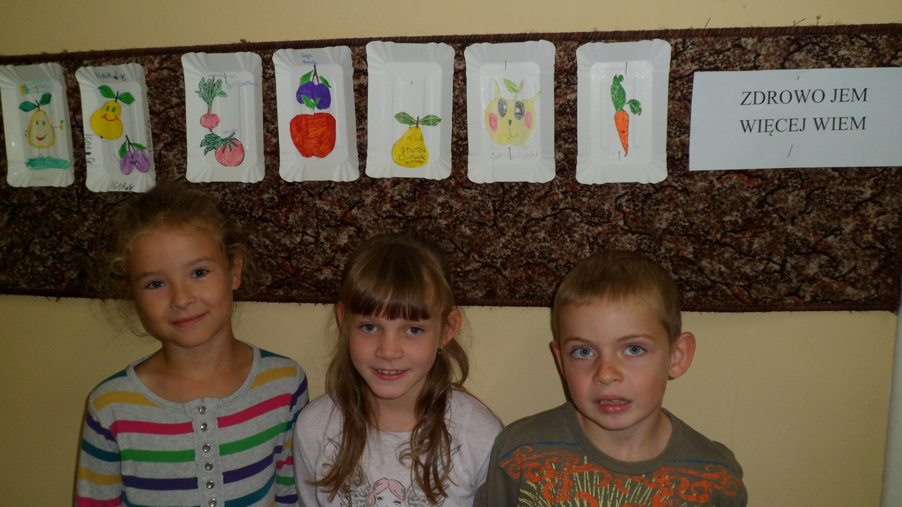
Talerzyki - smakołyki

Slide 9
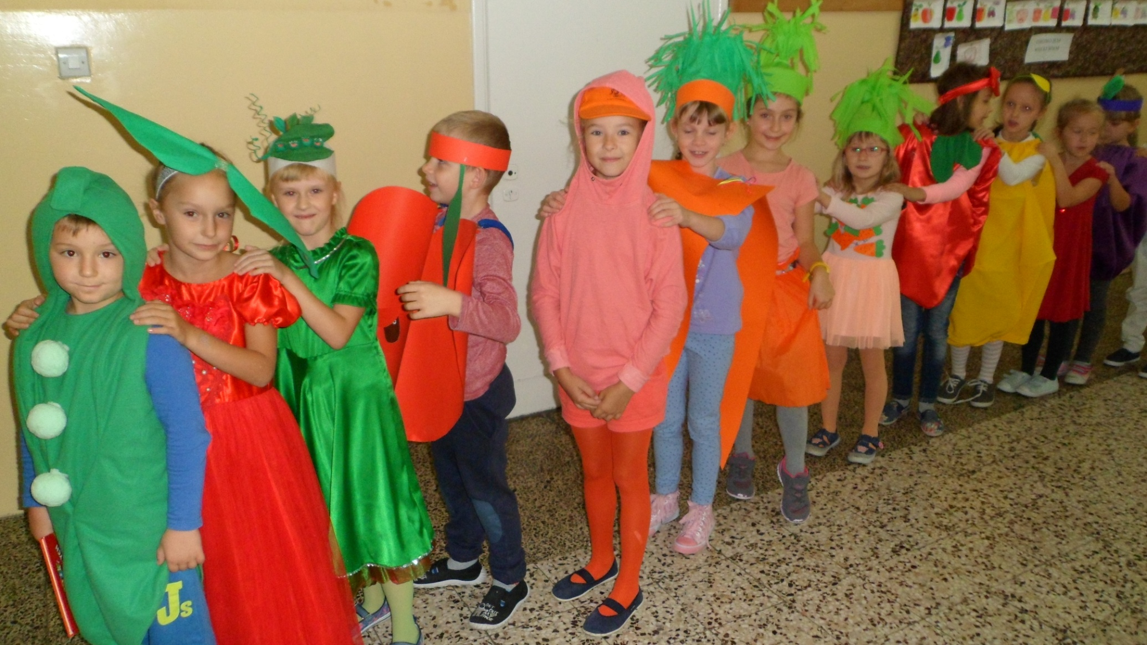
Pokaz „mody” owocowo - warzywnej

Slide 10
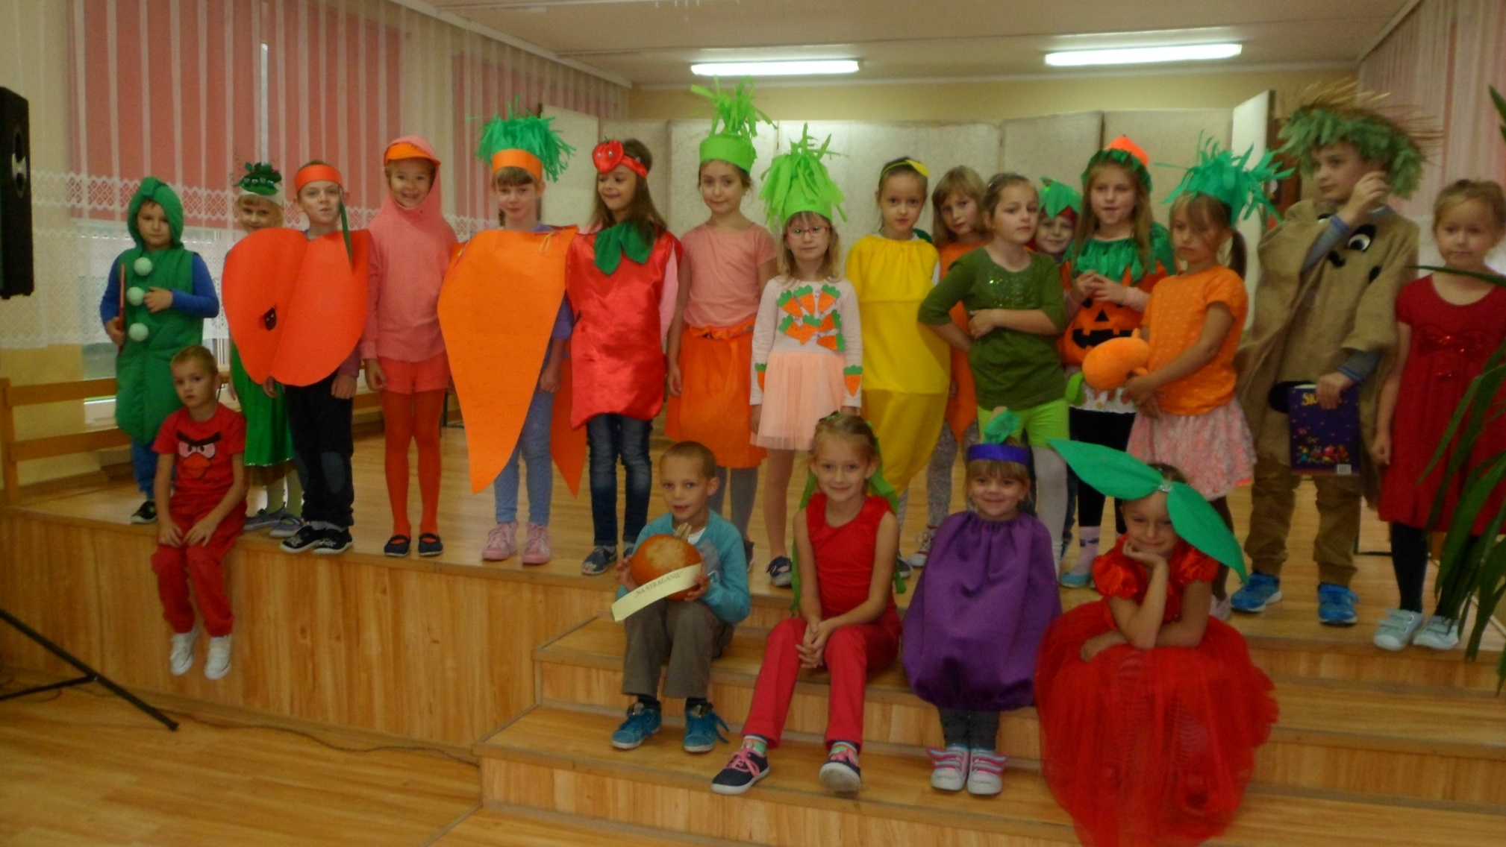
„Na straganie”

